Slide 1




ô cửa bí mật
1
2
3
4

Slide 2

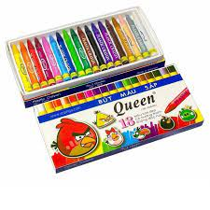
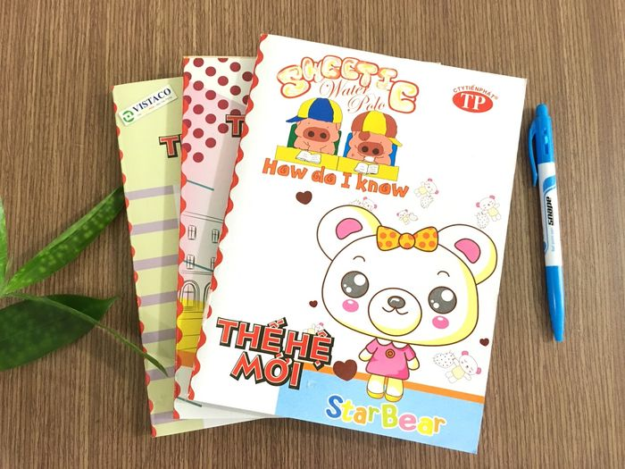
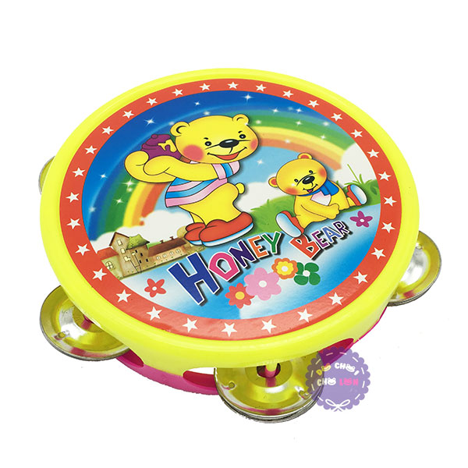
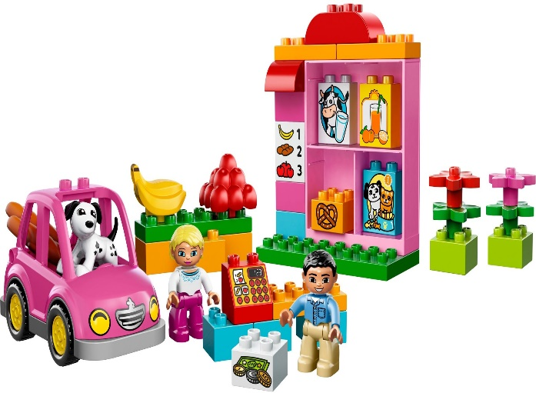


Hộp màu
Quyển vở
Trống lắc
Đồ chơi
Cô giáo
Lá cờ

Slide 3

Tìm chữ o ô ơ
o
e
ơ
ô
ơ
ơ
o
b
c
c
ô
o
d
b
ơ

Slide 4






Slide 5


Hái hoa o, ô, ơ
c
o
ô
ơ
o
ô
c
e
o
c
ơ
d
o
c

Slide 6
